Slide 1



HR Onboarding Hub (1С): онбординг через заявки, этапы, SLA и RabbitMQ
OTUS «Архитектор 1С»

Slide 2


Меня хорошо видно
& слышно?

Slide 3

Защита проекта
Тема: HR Onboarding Hub
Лопатин Роман Алексеевич Ведущий разработчик 1С СПАО «Ингосстрах»
Более 5 лет в разработке 1С.

Slide 4
План защиты
1. Цель и задачи проекта
2. Архитектура и модель данных (C4/ER)
3. Интеграция RabbitMQ (команды/ответы)
4. UI и демонстрация процесса
6. Вопросы и обратная связь

Slide 5
Цель и задачи проекта
Цель: автоматизировать онбординг сотрудника через заявку HR и набор этапов с контролем SLA и интеграцией через RabbitMQ.
Задачи:
• Создание заявки и этапов по пакету доступов
• Управление статусами заявки/этапов и дедлайнами
• Обмен командами/ответами через RabbitMQ
• UI: форма заявки + рабочее место HR
• Автотесты (Yaxunit, Vanessa) и документация (BPMN/C4/ER)

Slide 6
Какие технологии использовались
1. | 1С:Предприятие 8.3 (управляемые формы, метаданные)
2. | RabbitMQ в Docker + Traefik (reverse proxy, TLS)
3. | PinkRabbitMQ (внешняя компонента 1С, AMQP)
4. | Автотесты: Yaxunit + Vanessa Automation
5. | Документация: PlantUML (C4/ER), BPMN; GitLab CI

Slide 7
Что получилось
Ключевой результат MVP:
• Заявка онбординга (документ) + этапы (РС) + SLA/просрочки
• Интеграция RabbitMQ: публикация команд и обработка ответов (AMQP)
• UI: форма заявки + рабочее место HR (прогресс, этапы, ошибки)
• Автотесты: unit (Yaxunit) + сценарии UI/E2E (Vanessa)
• Документация: BPMN, C4, ER, контракт сообщений

Slide 8
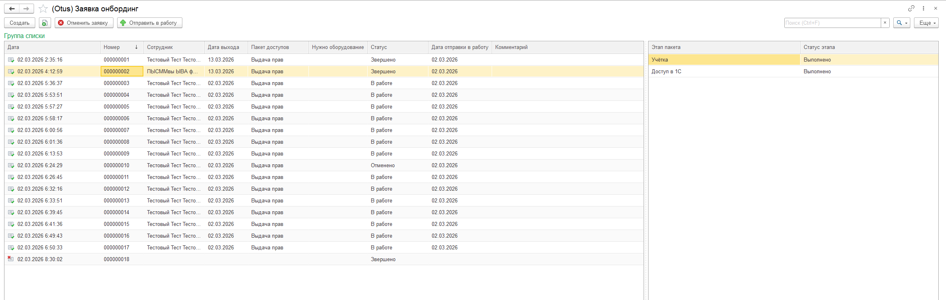
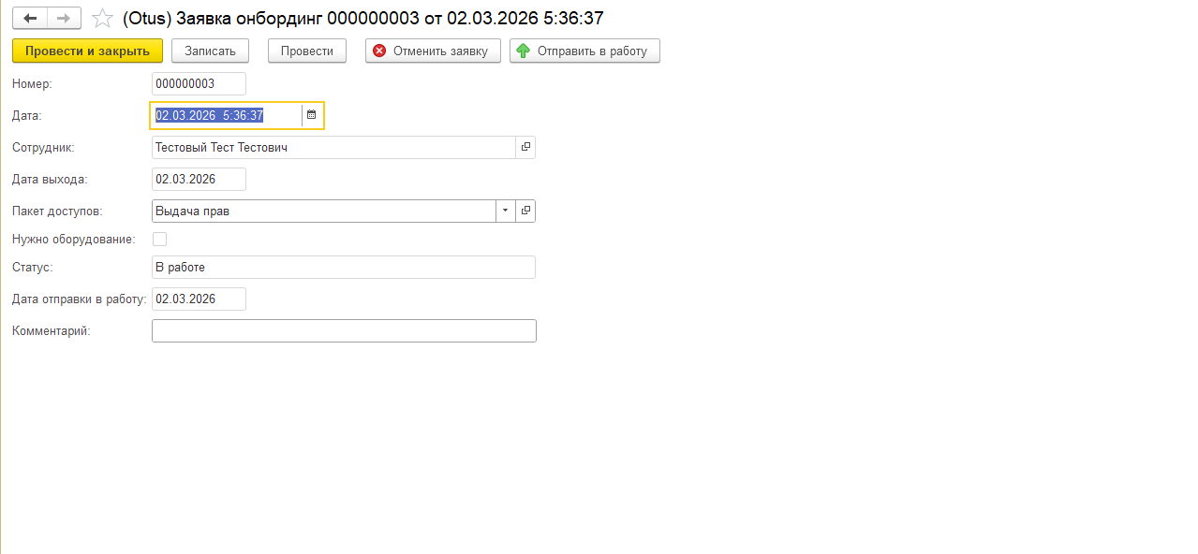
Рабочее место и основной документ HR

Slide 9
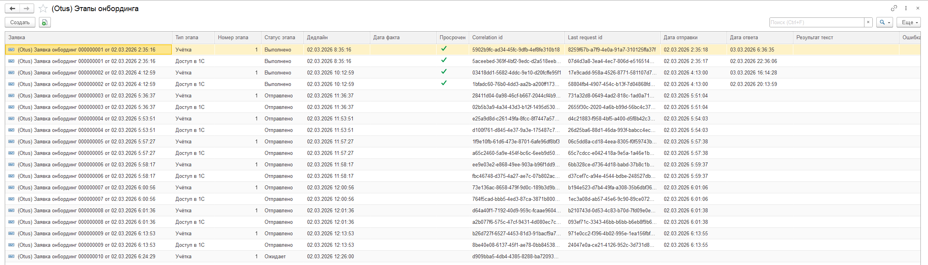
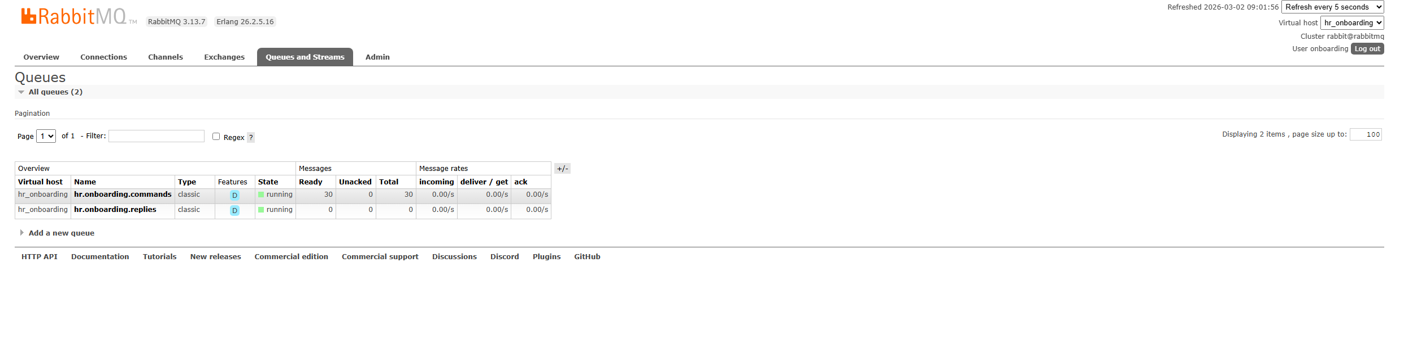
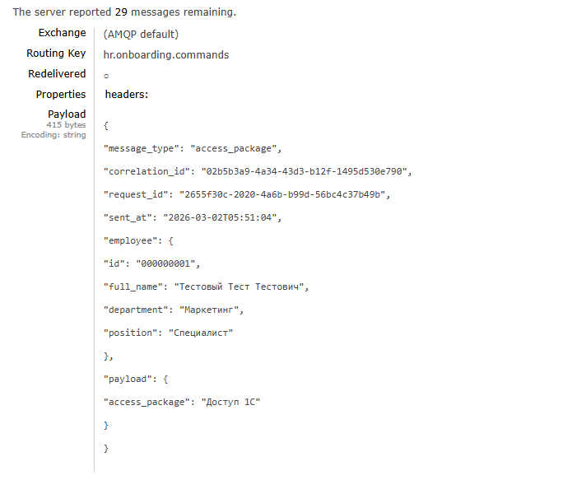
RabbitMQ (queues / message payload)

Slide 10
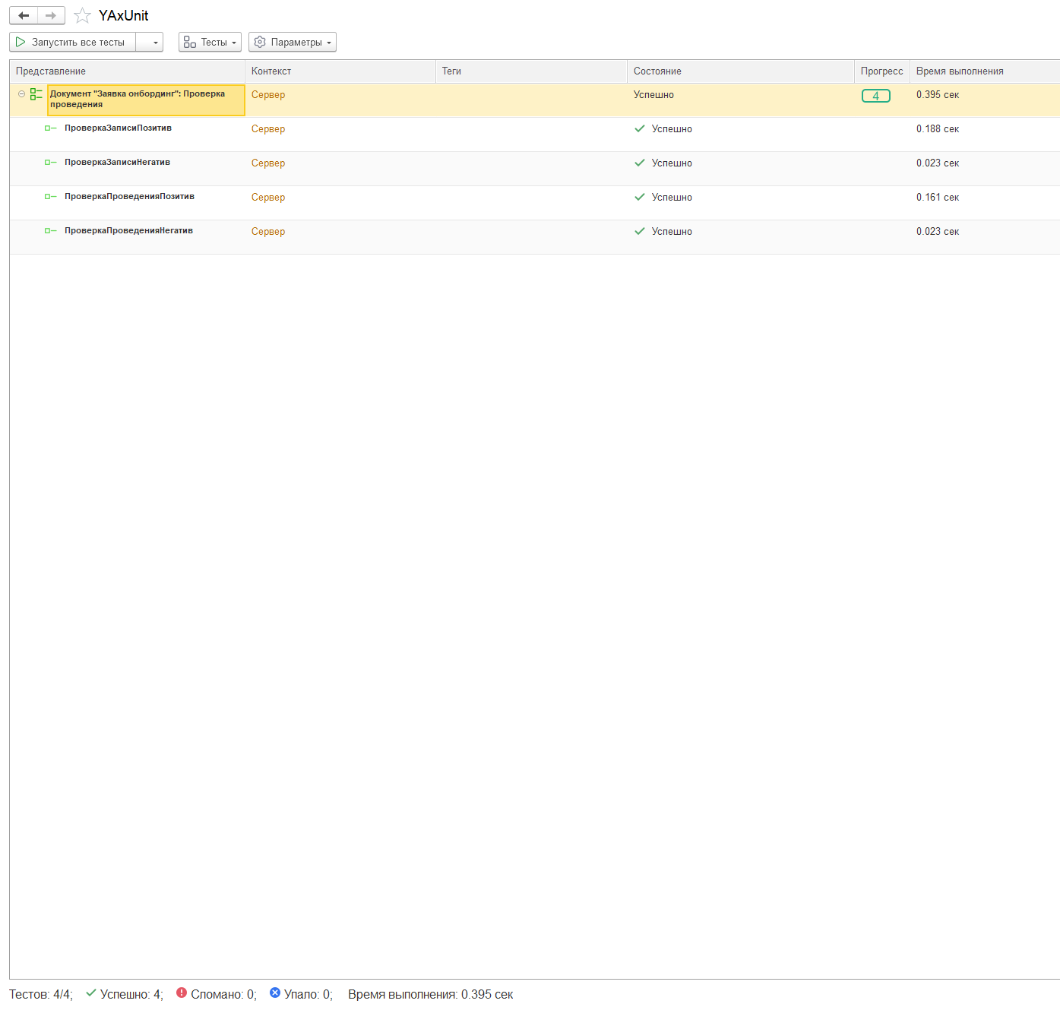
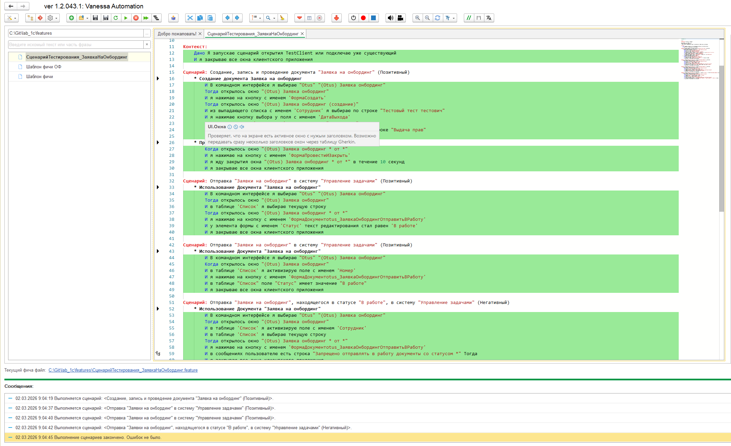
Отчёт автотестов

Slide 11

Выводы
Дальнейшие улучшения (после MVP): расширить покрытие E2E, добавить роли/права, мониторинг очередей и отчёт по SLA.
1. | MVP закрывает полный цикл: заявка → этапы → интеграция → контроль статусов.
2. | Интеграция трассируется по correlation_id/request_id; есть обработка ошибок и повтор.
3. | Проект готов к расширению: оффбординг, роли/права, отчёты SLA, мониторинг.

Slide 12

Спасибо за внимание!
https://github.com/LopatinRoman / GitHub @ExsecrabiIi / TELEGRAM i@rlopatin.ru / EMAIL

